Slide 1
Ceph Bench
CheolHyeon Kwon
CHANGWON NATIONAL UNIVERSITY

Slide 2
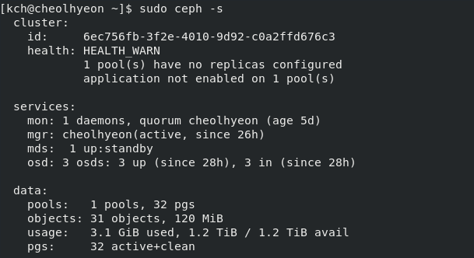
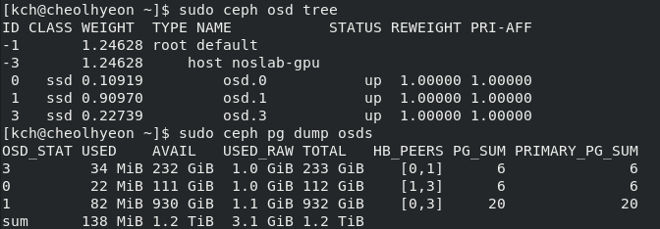
Ceph
Ceph 구성 완료
mon, mgr : cheolhyeon
osd (3 ea): noslab-gpu
mds : noslab-ssd

Slide 3
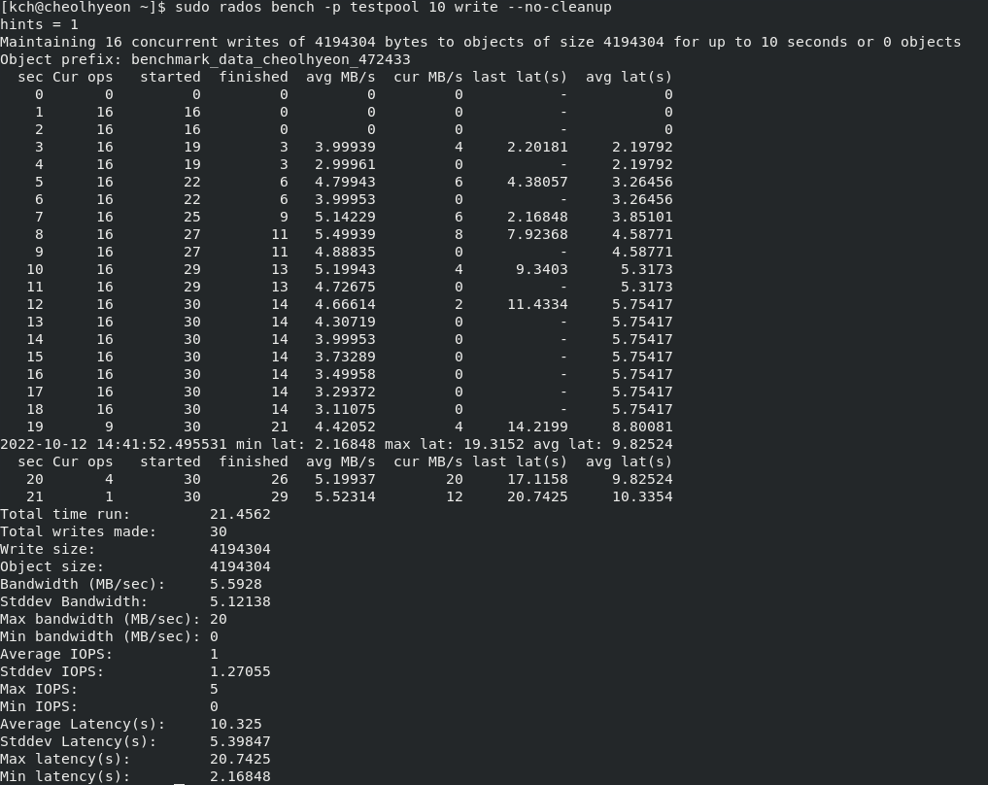
Rados Bench
rados bench 명령으로 쓰기 성능 확인

Slide 4
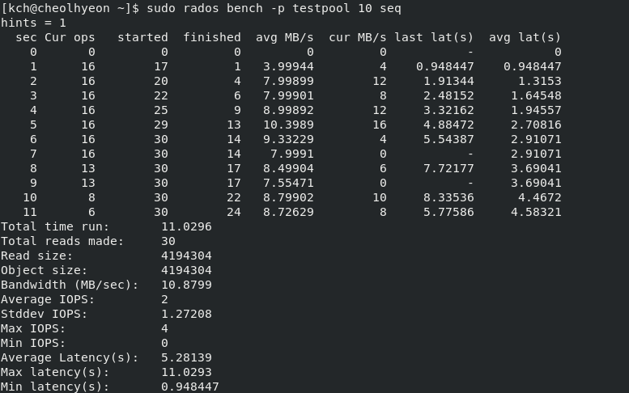
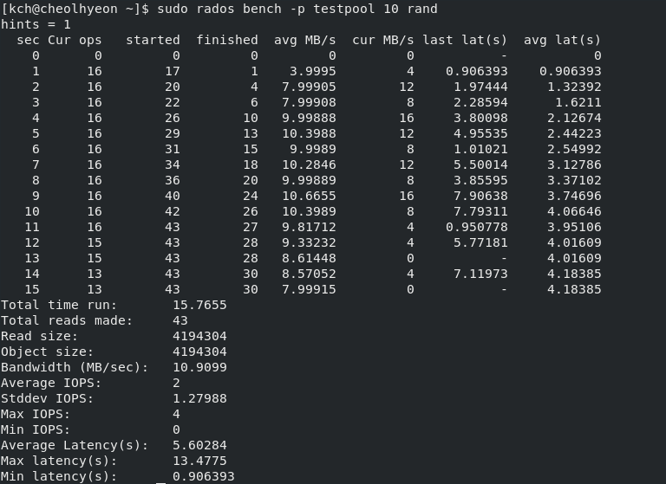
Rados Bench
rados bench 명령으로 읽기 성능 확인 (순차 읽기, 랜덤 읽기)

Slide 5
Rados Bench
현재 rados bench 명령의 옵션이 정확하게 파악되지 않은 상태
rados bench의 옵션을 정확히 파악해서 다시한번 실험 수행 예정
fio를 통한 benchmark까지 수행 한 후 구성을 변경해서 다시 실험 예정

